Slide 1
BLM-111 PROGRAMLAMA DİLLERİ I Ders-5 Algoritma Örnekleri ve Analizi-1
Yrd. Doç. Dr. Ümit ATİLA
umitatila@karabuk.edu.tr
http://web.karabuk.edu.tr/umitatilla/

Slide 2
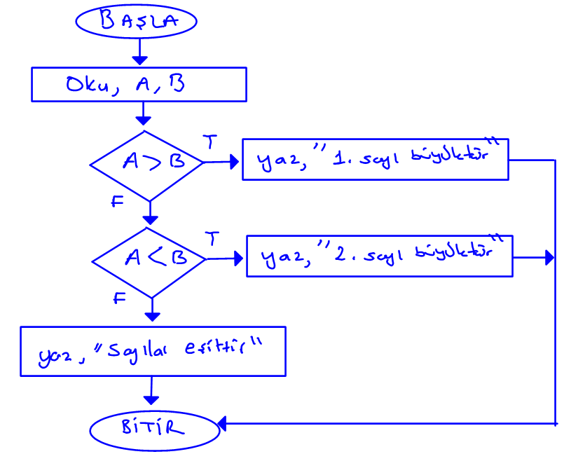
Örnek-1
Klavyeden girilen iki sayıdan büyük olanını ekrana yazdırma
1.Başla
2.Birinci sayıyı gir, x
3.İkinci sayıyı gir, y
4.eğer x>y ise
yaz "1. sayı büyüktür"
5.değilse eğer y>x ise
yaz "2. sayı büyüktür"
6.değilse
yaz "sayılar birbirine eşittir"
7.Bitir

Slide 3
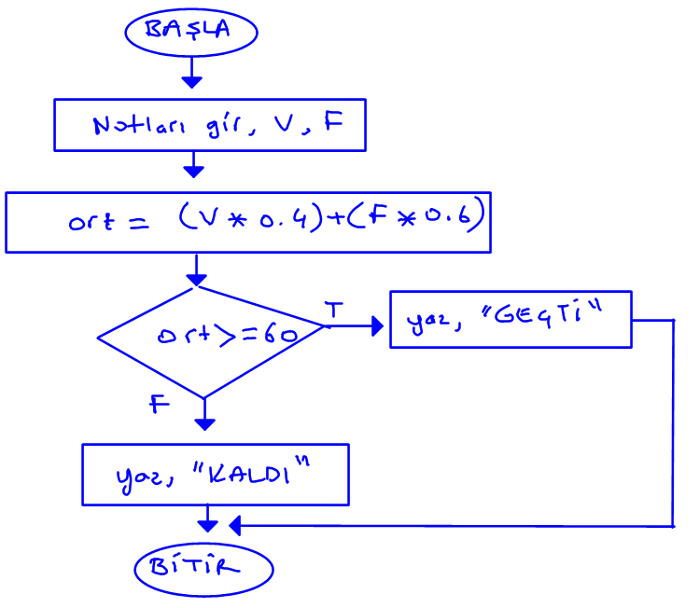
Örnek-2
Girilen vize ve final notuna göre öğencinin dersten geçip geçmediğini bulma.
1.BAŞLA
2.YAZ (“Vize notunu gir”)
3.OKU vize
4.YAZ (“Final notunu gir”)
5.OKU final
6.ortalama=vize * 0.40 + final * 0.60
7.EĞER ortalama >= 60 İSE
YAZ “Öğrenci Dersten Geçti”
8.DEĞİLSE
YAZ “Öğrenci Dersten Kaldı“
9.BİTİR

Slide 4
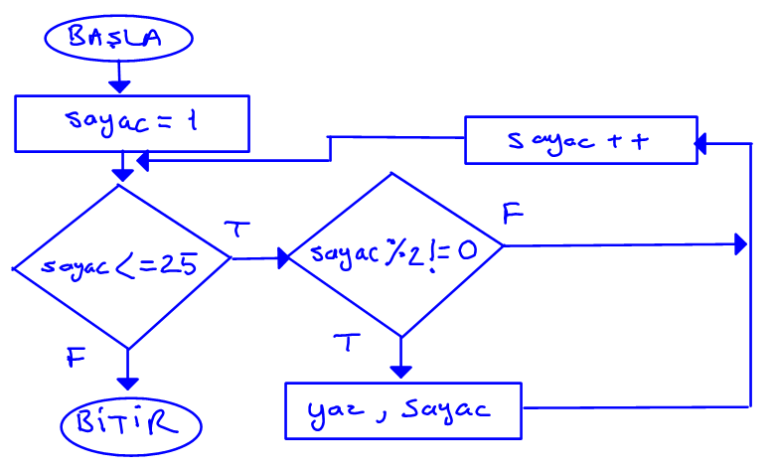
Örnek-3
1'den 25'e kadar tek sayıları ekrana yazdırma.
1. BAŞLA 2. Sayac=1
3. Sayac <=25 olduğu sürece tekrarla EĞER Sayac Mod2 != 0 İSE YAZ Sayac Sayac=Sayac+1 4. BİTİR

Slide 5
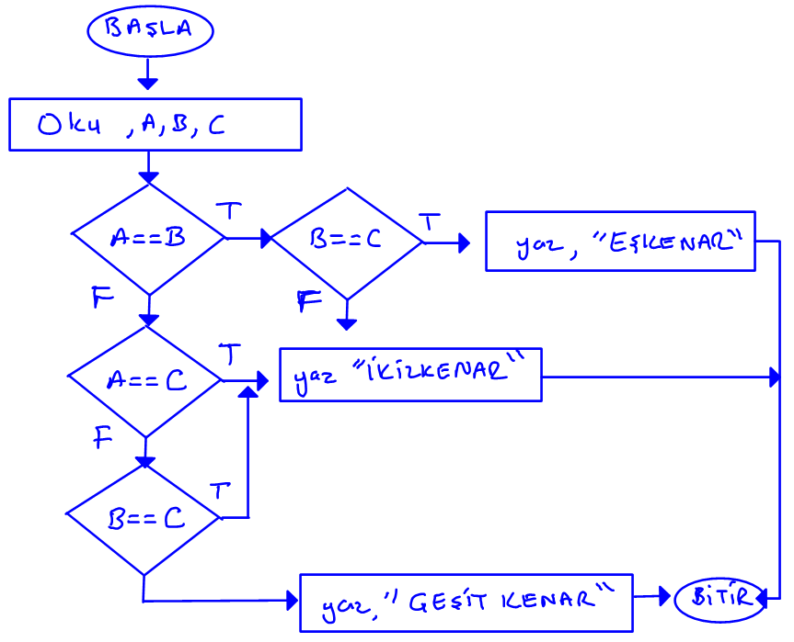
Örnek-4
Verilen kenar bilgilerine göre üçgen çeşidini bulma
1. Başla
2. Oku kenar a, b ve c.
3. eğer (a == b)
eğer (b == c)
yaz “eşkenar”
değilse yaz "ikizkenar"
4. Değilse eğer (a == c)
yaz “ikizkenar”
6. Değilse yaz “çeşitkenar”
7. Bitir

Slide 6
Örnek-5
Klavyeden girilen N değeri adedi kadar Fibonacci sayısını yazdırmak için bir algoritma geliştir. Fibonacci sayıları 1,1 ile başlar ve bir sonraki sayı kendinden önceki iki sayının toplamı olacak şekilde devam eder.
İlk yedi adet Fibonacci sayısı şu şekildedir:
Fibonacci Sayıları: 1,1,2,3,5,8,13,……

Slide 7
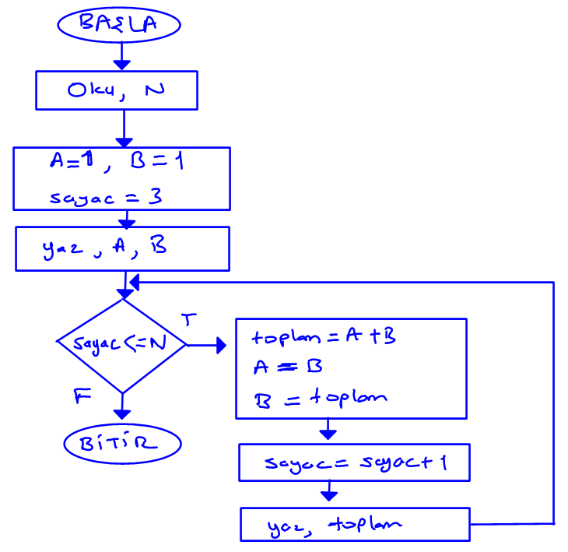
Örnek-5
1.Başla
2.N değerini klavyeden oku
3.A=1 ve B=1
4.counter=3
5.yaz, A
6.yaz, B
7.counter <= N olduğu sürece tekrarla
total = A+B
yaz, total
A=B
B=total
counter++
8.Bitir

Slide 8
Örnek-6
Problem
Bir okuldaki 10 öğrencinin test sonuçları klavyeden sırayla girilecek (1= geçti, 2=kaldı)
Sonuçları analiz ederek kalan ve geçen öğrenci sayılarını ekrana yazdıran programın akış diyagramını oluşturun

Slide 9
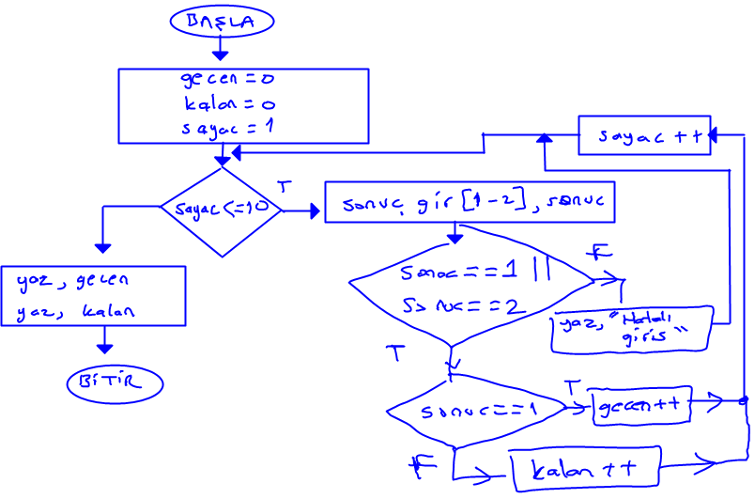
Örnek-6
1.gecenSayac = 0
2.kalanSayac=0
3.ogrenciSayac = 1
4.ogrenciSayac<=10 olduğu sürece tekrar et Sınav sonucu gir, sonuc
Eğer sonuç = 1 ise
gecenSayac++ Değilse eğer sonuç = 2 ise
kalanSayac++ Değilse
yaz, "geçersiz sonuç girdiniz"
ogrenciSayac++
5.yaz, gecenSayac
6.yaz, kalanSayac
7. Bitir

Slide 10
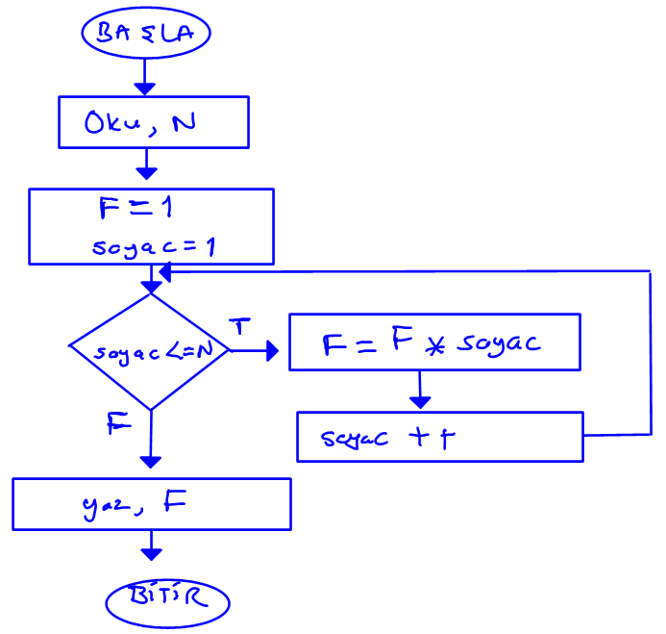
Örnek-7
Klavyeden girilen sayının faktöryelini hesaplama
1. Başla
2. N’i oku
3. Faktor = 1
4. S = 1
5. Eğer S<=N ise tekrar et
Faktor = Faktor * S
S = S+1
6. Yaz, Faktor
7. Dur

Slide 11
Örnek-8
Rasgele bir sayı tutulacak. Klavyeden sayı girerek tahmin edilmeye çalışılacak. 10 tahmin hakkı var. Tahmin yanlış yapıldıkça "Daha büyük sayı gir" veya "Daha küçük sayı gir" uyarısı verilecek. Tahmin hakkı dolarsa mesaj verecek. 10 tahmin hakkı dolmadan bulursa bulunda mesajı verilecek.

Slide 12
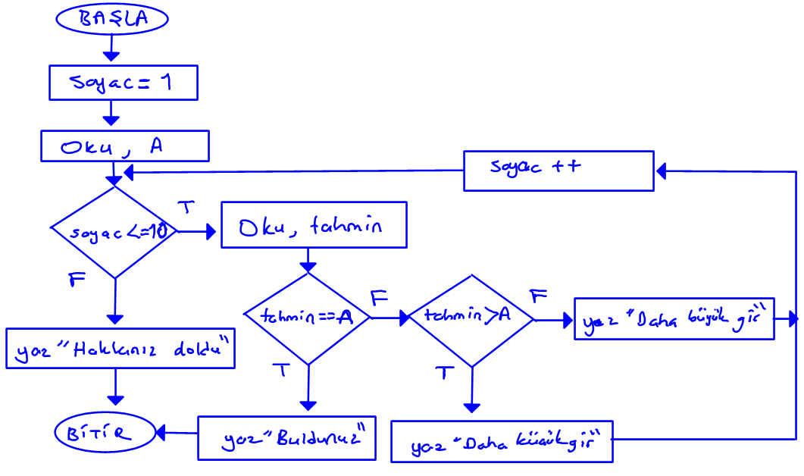
Örnek-8
1. Başla
2. Rasgele sayı gir, a
3. sayaç = 1
4. sayaç <= 10 olduğu sürece tekrarla
Klavyeden sayı gir, x
eğer x==a ise
yaz "Tebrikler"
git Adım-6
değilse eğer x>a ise
yaz "Daha küçük sayı gir"
değilse yaz "Daha büyük sayı gir"
sayaç ++
5. yaz "Üzgünüm bulamadınız"
6.Bitir

Slide 13
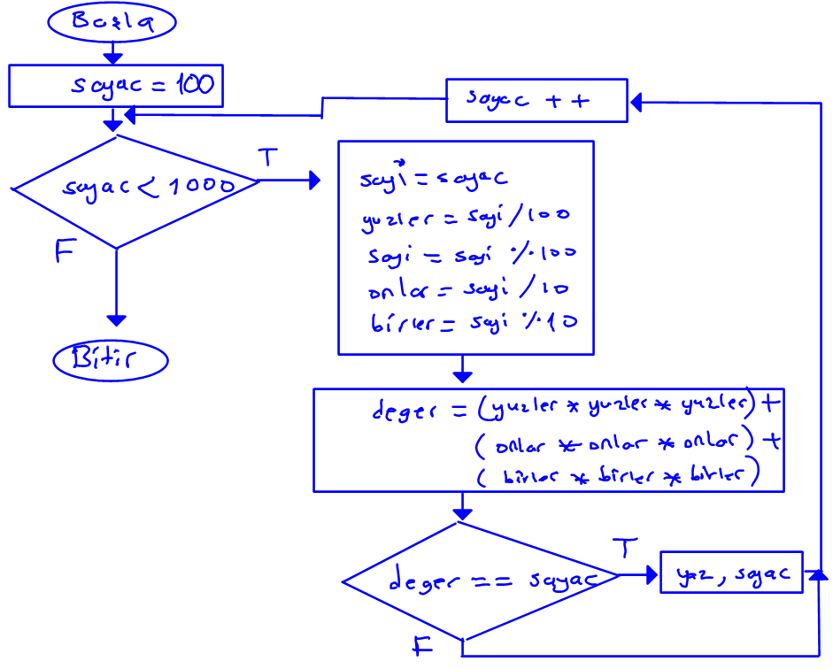
Örnek-9
3 basamaklı tüm Armstrong sayılarını ekrana yazdıran programın akış diyagramını oluşturun.
Not: Bir sayının basamaklarının küplerinin toplamı sayının kendisine eşitse o sayı armstrong sayısıdır.

Slide 14
Örnek-10
8- Bir işletmede çalışan elemanlara normal ücretlerine ek olarak ürettikleri parça sayısına göre ek ücret verilmektedir. Parça başına ücret aşağıdaki şartlara göre verilmektedir:
Parça sayısı (0,10) arası için parça başına 5000,
Parça sayısı [10,30) arası için parça başına 8000,
Parça sayısı 30 ve yukarısı için parça başına 12000
Buna göre normal maaşı ve ürettiği parça sayısı bilgilerini alarak elamanın alacağı toplam maaşı hesaplayan algoritmanın akış diyagramını çiziniz.

Slide 15
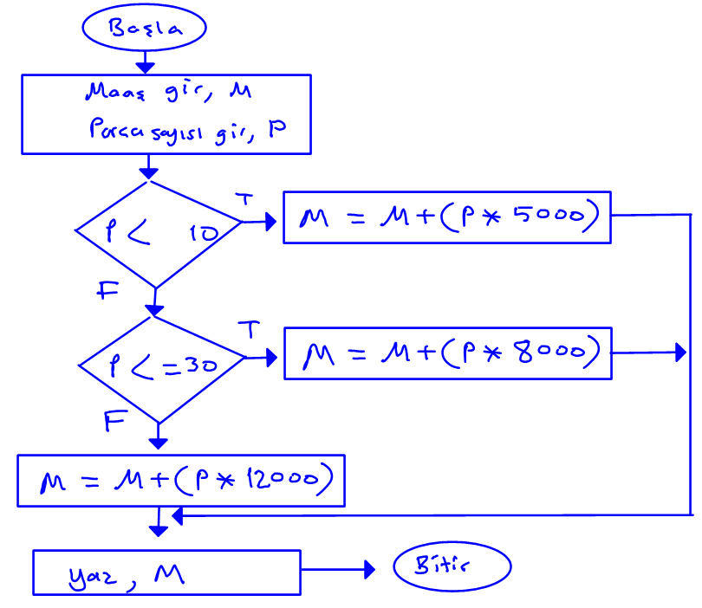
Örnek-10

Slide 16
Kaynak
Kaan Aslan, “A’dan Z’ye C Klavuzu 8. Basım”, Pusula Yayıncılık, 2002
Bayram AKGÜL, C Programlama Ders notları
"C How to Program", Paul J. Deitel, Harvey Deitel.
Fahri Vatansever, "Algoritma Geliştirme ve Programlamaya Giriş"

